Slide 1

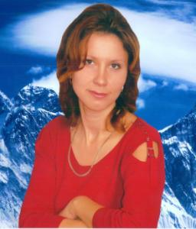

Портфолио
педагога
УЧИТЕЛЬ
начальных классов
ПЛОСКОНОС
ТАТЬЯНА
АЛЕКСАНДРОВНА

Slide 2

Мое педагогическое
КРЕДО:
«Требовательность. Требуй сначала от себя, потом - от учеников»
«Счастье в труде плодотворном
Когда ты нашел, что искал.
Счастье – что самое доброе,
Людям ты щедро отдал».
В. А. Сабанова

Slide 3
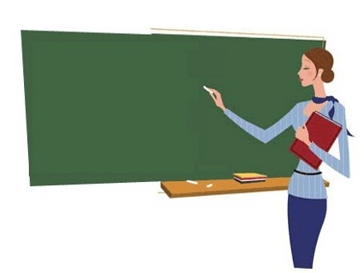
Мой ДЕВИЗ:
«Стать первым учителем не по счету, а по уважению!»
Учительница первая Моя!

Slide 4

с отличием
Образование среднее-педагогическое:
Ленинградское педагогическое училище Краснодарского края
1994 год

Slide 5
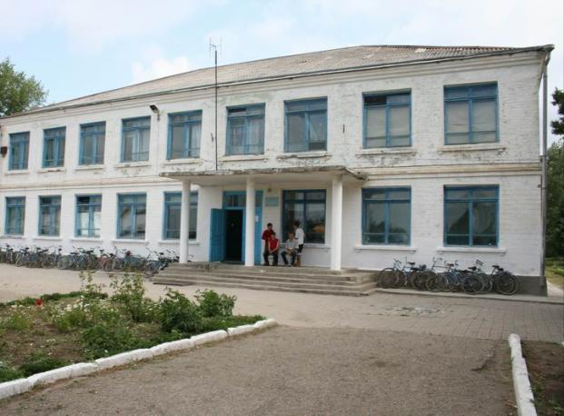
Квалификация:
Учитель начальных классов
по специальности
«Преподавание в начальных классах»
Педагогический стаж -20 лет
Квалификационная категория - вторая

Slide 6
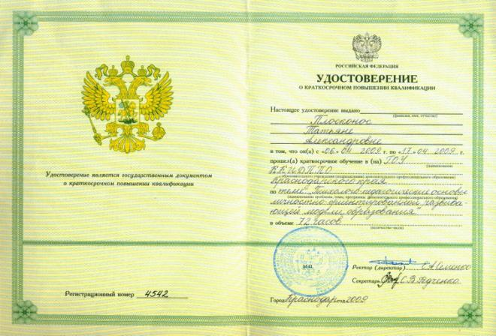
Краткосрочное повышение квалификации в ГОУ ККИДППО Краснодарского края
06.04.2009 по 17.04.2009
по теме: «Психолого-педагогические основы личностно-ориентированной развивающей модели образования»

Slide 7
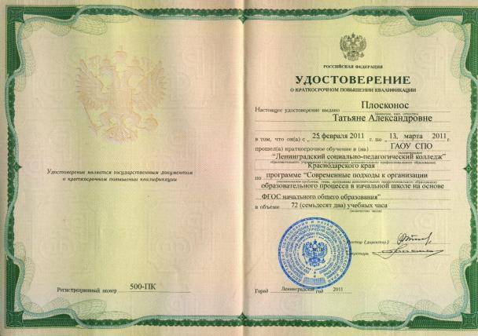
Краткосрочное повышение квалификации в ГАОУ СПО»Ленинградский педагогический колледж»
15.02.2011 по 13.03.2011
по программе: «Современные подходы к организации образовательного процесса в начальной школе на основе ФГОС НОО»

Slide 8

Работаю над темой:
«Проектно – исследовательская деятельность на уроках в начальных классах»
Моей любимой темой уже 3 года является «Проектно – исследовательская деятельность на уроках в начальных классах»
В связи с новыми требованиями ФГОС, введя соответствующие инновации, я убедилась, что в процессе самостоятельной деятельности, ребенок осуществляет многоуровневый эксперимент:
физический – учится управлять своим телом;
природоведческий – знакомится с окружающим миром;
социальный – запоминает формы взаимодействия людей друг с другом;
личностный – узнает свои личные возможности.

Slide 9


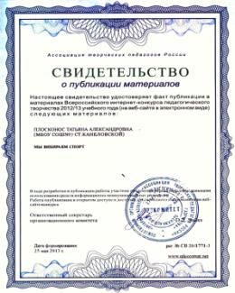
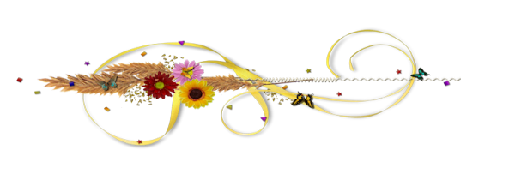
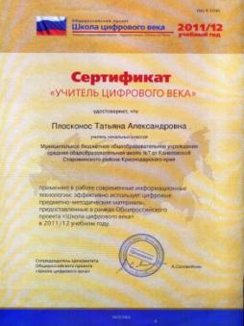

МОИ
НАГРАДЫ

Slide 10






МОИ
НАГРАДЫ
(моих воспитанников)

Slide 11
МЕТОДИЧЕСКАЯ КОПИЛКА
МОИ ПУБЛИКАЦИИ:
ВОСПИТАТЕЛЬНАЯ РАБОТА
"Жизнь дана на добрые дела" - классный час к Дню инвалида
Летняя творческая дача - 2 класс
МАТЕМАТИКА
Математика "Проверка сложения и вычитания"
ОБЩЕПЕДАГОГИЧЕСКИЕ ТЕХНОЛОГИИ
ФГОС НОО
Мое ПОРТФОЛИО
РЕГИОНАЛЬНЫЙ КОМПОНЕНТ
Единый Всекубанский урок "Земля отцов - моя земля"
Лента Кубани
Урок качества "Знак качества Кубани"
Урок качества "Кубанское качество - Олимпийцам"
РУССКИЙ ЯЗЫК
Конспект урока "Орфограмма в значимых частях слова" – русский язык 3 класс
ФИЗКУЛЬТУРА
Презентация "Мои спортивные кумиры" из серии олимпийская прививка
РАЗНОЕ
Календарно - тематическое планирование внеурочной деятельности 3 класс
Календарно – тематическое планирование внеурочной деятельности 2 класс
Рабочие программы внеурочной деятельности 2 класс
МАТЕРИАЛЫ ДЛЯ РОДИТЕЛЕЙ
"День матери" - сценарий праздника 2 класс
"Если ребенок не хочет делать уроки" (консультация родителям)
"Как любить своего ребенка" (советы родителям)

Slide 12

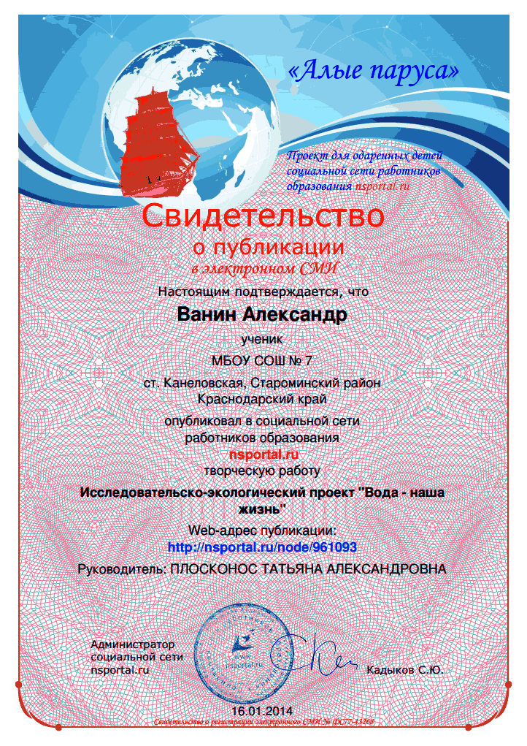
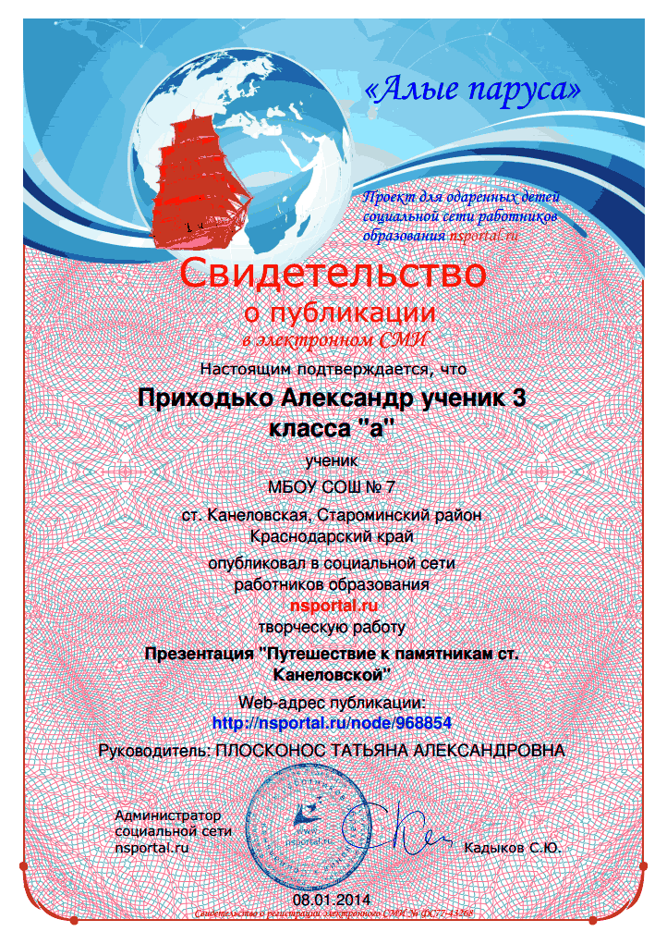
РАБОТЫ МОИХ УЧЕНИКОВ
Исследовательский проект "Цепи питания"
Исследовательско-экологический проект "Вода - наша жизнь"
Научно-исследовательская конференция школьников "Казак без веры - не казак!"
Презентация "В здоровом теле здоровый дух" из серии олимпийская прививка
Презентация "Мой любимый класс"
Презентация "Мы выбираем спорт!" из серии олимпийская прививка
Презентация "Путешествие к памятникам ст. Канеловской"
Презентация "Фигурное катание" из серии олимпийская прививка

